Slide 1
Föräldramöte GK IBS F13/14
240923 Kl: 17:00-18:00

Slide 2
Allmän Information
31 aktiva nu (29 aktiva – 1 Vilda – Freja + Nova W+Nellie+Ängla+Molly = 31 aktiva)
3 lag anmälda = 11, 10, 10
2 lag i Div 6 Sammandrag, 4+MV, Flygande Byten, Effektiv tid, Domare SIBF
1 lag i Div 7 Sammandrag, 4+MV, Tut-Byten HT, Rullande tid, Föreningsdomare
Allergier??
  Laktos - Ängla

Slide 3
Policy
6 träningar innan man får vara med på match
Kontinuitet i träningar förväntas för att få vara med på match
Mobilförbud i omklädningsrum och under träning. Lämnas helst hemma men om barnet behöver ha telefon med sig så ligger den i väskan på egen risk.

Slide 4
Säsongsinformation F13/14
Säsongsstart 16/9 17:00
  Måndagar 17:00 – 18:00 (P15/16 innan, efter??)
  Onsdagar 19:00 – 20:00 (P15/16 innan, efter??)
  Fredagar 18:00 - 19:00 (P13/14 innan, efter??)
  Samling 15 min innan för snack och knäkontroll
  Samling efter träning 10 min i omklädningsrummet
Umeå Floorball 4-6/10
Sammandrag 1 Helgen vecka 42 – Vi anmäler att vi vill anordna?
Juluppehåll sista träningen 18/12, första träningen alltså onsdag 30/12 (enda träningen innan cupen).
Ingen träning1/1
Paradiscupen 4-5/1?
Säsongsavslutning ~ slutet på mars

Slide 5
Cupmöjligheter
Umeå Floorball 4-6 oktober
Scorpion Cup 1-3 Nov Stockholm
ParadisCupen Örnsköldsvik 2-4/1 med rolig övernattning?
Storvreta Cup i Uppsala 4-6/1
UmeCupen 12-14 april
Skellefteå Floorball Cup 1-2/5-25
Anornda en CUP? SkolCUp?

Slide 6
Umeå Floorball Cup
OBS! Swisha 650kr till 123 284 36 05
Märk med ”Barnets namn och Umeå Floorball Festival”
5-6 oktober, 30 anmälda aktiva
Kostnad: 650kr/aktiv x 26 = 16 900kr (Swisha till 123 284 36 05 – märk med Barnets namn och Umeå Floorball)
7500kr anmälningsavgift (3lag) +650kr/ledare x 7 (3 går gratis) betalas av lagkassa. =10 750kr
Övernattning
Godis och Chipsförbud
Telefoner & värdesaker lämnas
Restider & Komplett Schema – meddelas när schema släpps
Samåkning till Umeå löses i föräldragrupp.
Samåkning mellan anläggningar – planeras efter spelschema – Ledare återkopplar behov.
Planerat kvällsmys (ordnas av ledare)
3 lag anmälda
Whats’appgrupper ska skapas
2 tränare per grupp, 2 lagledare
BLÅTT Deltagarkort - 650 kronor (Blåa klasser)
- 1 natt hårt golv (skolsal)
- Lunch lördag och söndag
- Middag lördag
- Frukost söndag
- Cup give-away
- Diplom
- Medalj
Notes:
Etelefonnummer ledare

Slide 7
UMeÅ FLOORBALL cUP
I klasserna Ljusröd är det spel 5-5, fullstora mål och fullstor plan som gäller.
3 lag anmälda, just nu 30 aktiva
Matchtiden är 2x15 minuter. Inga resultat eller tabeller kommer att redovisas, enligt Svenska Innebandyförbundets regler. Samtliga lag garanteras minst fyra matcher.
Inga sidbyten
Timeout är tillåtet i alla klasser
Spelare skall bära glasögon i samtliga åldersklasser

Slide 8
ÖVERNATTNING - Boende på DRAGONSKOLAN
Umeå Floorball Festival använder Hagaskolan, Maja Beskow och Dragonskolan som förläggning.
Respektera att det råder totalt nötförbud på alla förläggningar!
Frukost serveras på respektive förläggning.
Frukosten serveras 06.00 - 09.00
Frukosten består av: Fil, flingor, mjukt- och hårt bröd, pålägg, juice, mjölk och kaffe.
Luncher och middagar serveras på Dragonskolan.
Lunch 11.00 - 14.00 och middag 16.30 - 19.30

Slide 9
Team GK
Maskotar
Blå publik?
Boende föräldrar?
Samåkning?

Slide 10
Packlista
Alla ska ha med ETT gosedjur!
Alla ska ha med en sak som beskriver vad de jobbar med i framtiden.
Alla ska ha med två saker som ledtråd till vad de helst gör efter skoltid.
Sovsäck/täcke, kudde, madrass max 90cm (om luftmadrass, ta med lakan att lägga under)
Pyjamas, handduk, underkläder, ombyte
Neccesär (duchsaker, tandborste, tandkräm, hårborste, hårsnodd mm)
Matchkläder, klubba, vattenflaska, glasögon, inneskor
Telefon + Laddare (endast på kvällen)
Kläder efter väder - Mössa, varm jacka, regnjacka eller paraply för promenad mellan byggnader om det regnar
Notes:
Förra året, 1 sak som beskriver lite om sig själv.

Slide 11
FÖR LAGLEDARE
Varje deltagande lag i cupen skall checka in sitt lag innan man spelar sin första match i cupen. En person/ledare från varje lag checkar in laget.
För att underlätta både för er och för oss arrangörer ﻿så vill vi att ni fyller i era laguppställningar i så god tid som möjligt innan cupen
Vid incheckningen får ni hämta bollar, deltagarband mm
Incheckningen sker i Umeå Energi Arena Vind, till höger när ni kommer in i entrén.
För alla förläggningar gäller incheckning enligt nedan är 17.00 den 6/10 och utcheckning skall ske senast 14.00 8/10 .
Öppettider:
Fredag 6/10 12:00 - 19:00
Lördag 7/10 08:00 - 11:00
Notes:
Note for Self
* Ta med Penna till Diplomen
* Högtalare 1 per lag + spellista

Slide 12
Ekonomi
Medlemsavgift 150kr (22/23 – uppdateras på årsmöte)
Träningsavgift 850kr
Beting 300kr/spelare (dras i januari från lagkassan) (8700kr)
Vår lagswish (123 284 36 05)
Saldo innan säsong 24 000kr (12 000kr till UMEÅ FLOORBALL CUP)

Slide 13
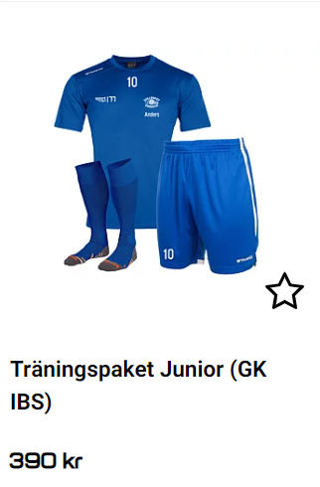
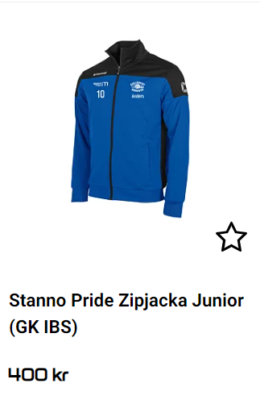
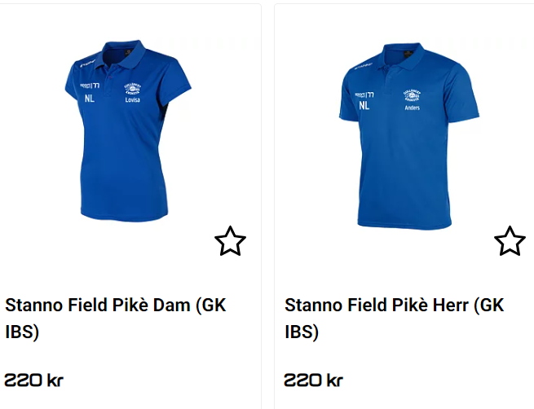
Klubbkläder
Matchtröjor delas ut av materialare
Shorts och sockar köps själv via sportringen77.se
Tränare får bidrag på 220kr som täcker en pike. Överstigande för tex zipjacka betalas av laget.
Notes:
Höga strumpor och långa byxor minskar sveda vid fall inomhus.

Slide 14
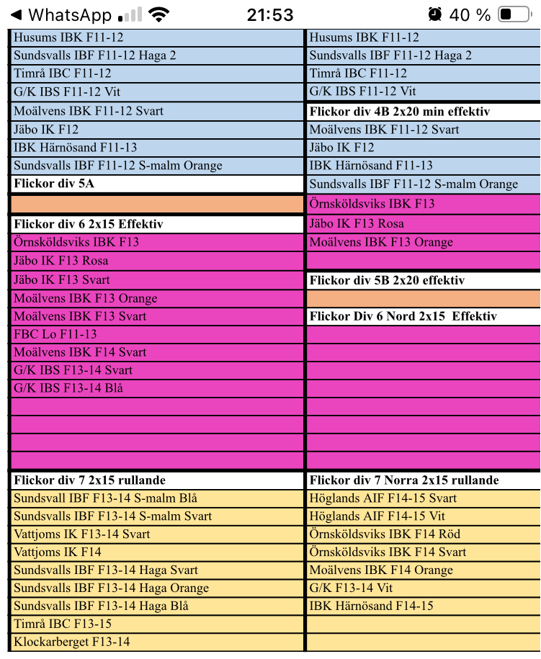
Lag vi möter

Slide 15
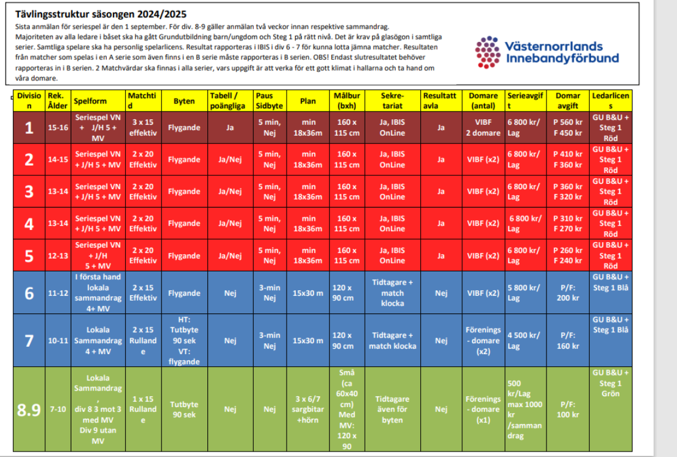

Slide 16
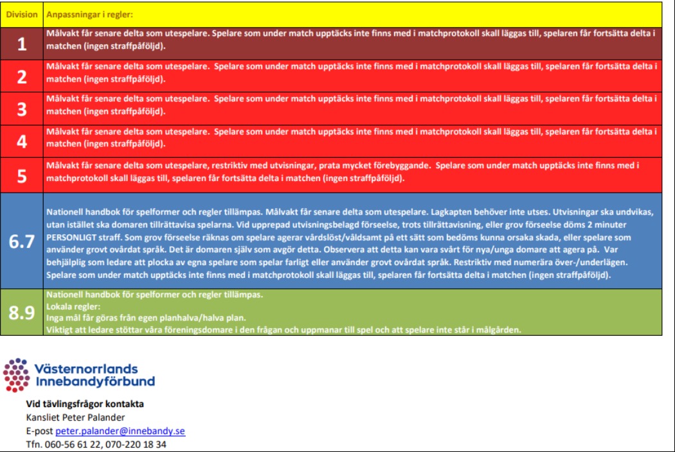

Slide 17
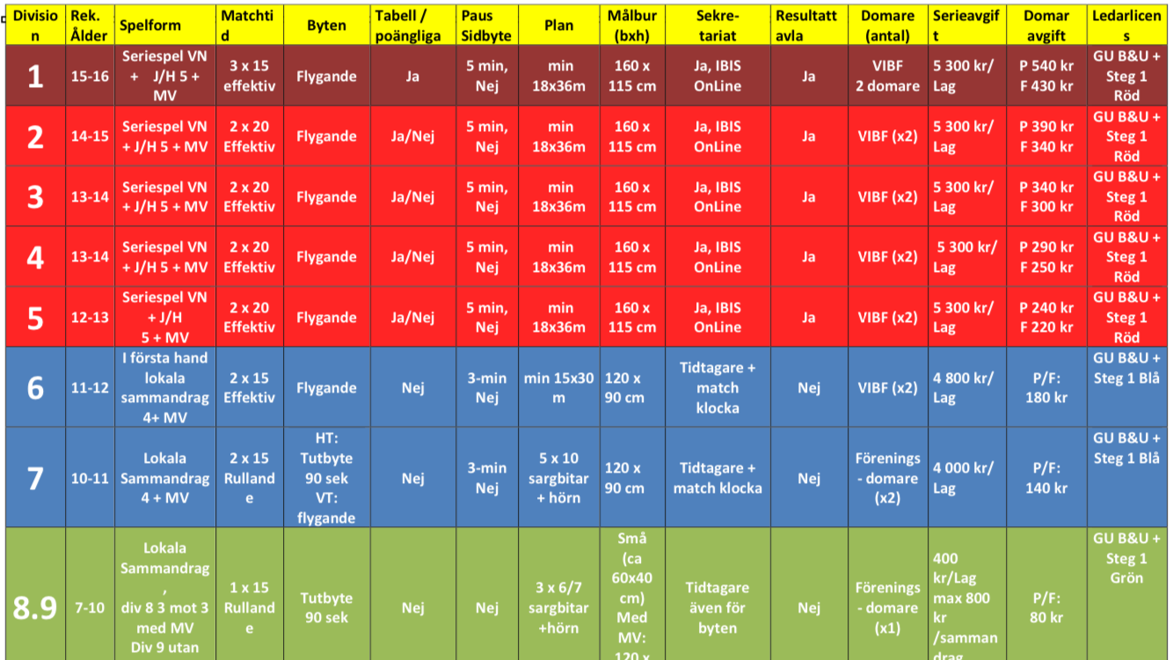

Slide 18
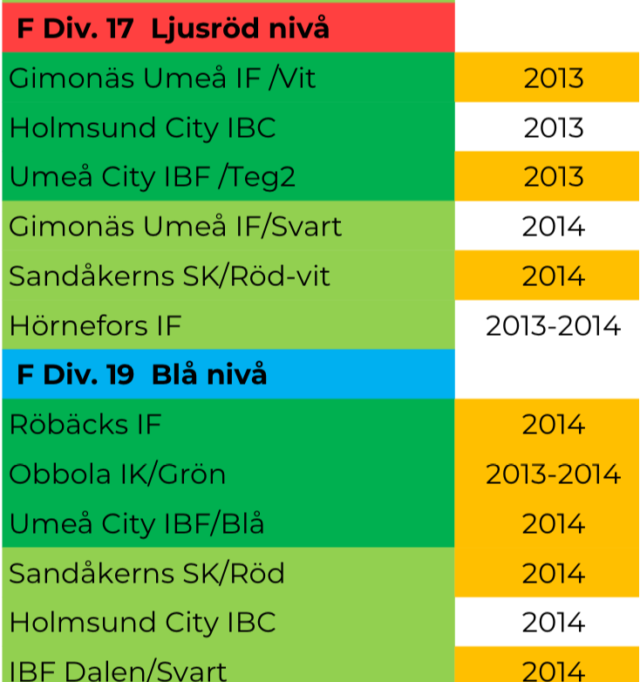
SERIE UMEÅ
Jmf

Slide 19
Föräldraansvar HELÅR 24/25
Tränare
  Tomas Wickberg (Betty & Sally)
  Allan Allkärlind (Penny)
  Petra Schedin (Astrid)
  Emil Ullsten (Thilde)
  Michael Thelin (Maya T)
  ??
Lagledare
  Camilla Söderbäck (Saga SB)
Ekonomi
  Hanna Lif (Agnes)
Försäljning HT
  Leia
  Maya S
  Elma F
  Tova
  Joline
  Fre
  Amira & Melina
Materíalare
(Sjukväska, målvaktskläder, bollar, matchtröjor, extra glasögon, mm)
  Emma Nylander (Betty & Sally)
Festfixare HT
(sammanhållande aktiviteter, filmkvällar osv samt avslutning jul & säsong)
  Klara L
  Elma S
  Siri N
  Stella
Försäljning VT
  Molly
  Nellie
  Nova W
  Ängla
Festfixare VT
  Ahlma
  Klara W
  Emelie
  Ida
  Leia Z L

Slide 20
Föräldraansvar SAMMANDRAG 24/25
Matchvärdar 4 st
  Klara L
  Siri N
  Agnes
Sekretariat 6 st (Uppgifter att förbereda redan nu)
  Ahlma F
  Stella
  Tova
  Leia L
  Saga SB
Lotteriansvariga 6st (
  Fre
  Ida
  Klara W
  Elma S
  Tova
SammandragsCafe
  Joline
  Leia Z L
  Emelie
  Amira & Melina
  Maja S
Domaransvariga Elma F
Media??
TBD inför sammandrag beroende på div
Notes:
500 kr Bandage, skavsårsplåster, kylspray, plåster, tejp till örhängen, mensskydd,
8000 kr seriespel
Paradiscupen 5000
Domaravgifter 700 per sammadrag *5 = 3500 – kan få tillbaka delar
Beting 6300 kr
Inköp av utrusning – kamerahållare, extra glasögon, tränarkläder, annat? 2-4000kr
Avslutningar 1000*2 = 2000kr
Umeå Floorball10 000 (20 000)

Slide 21
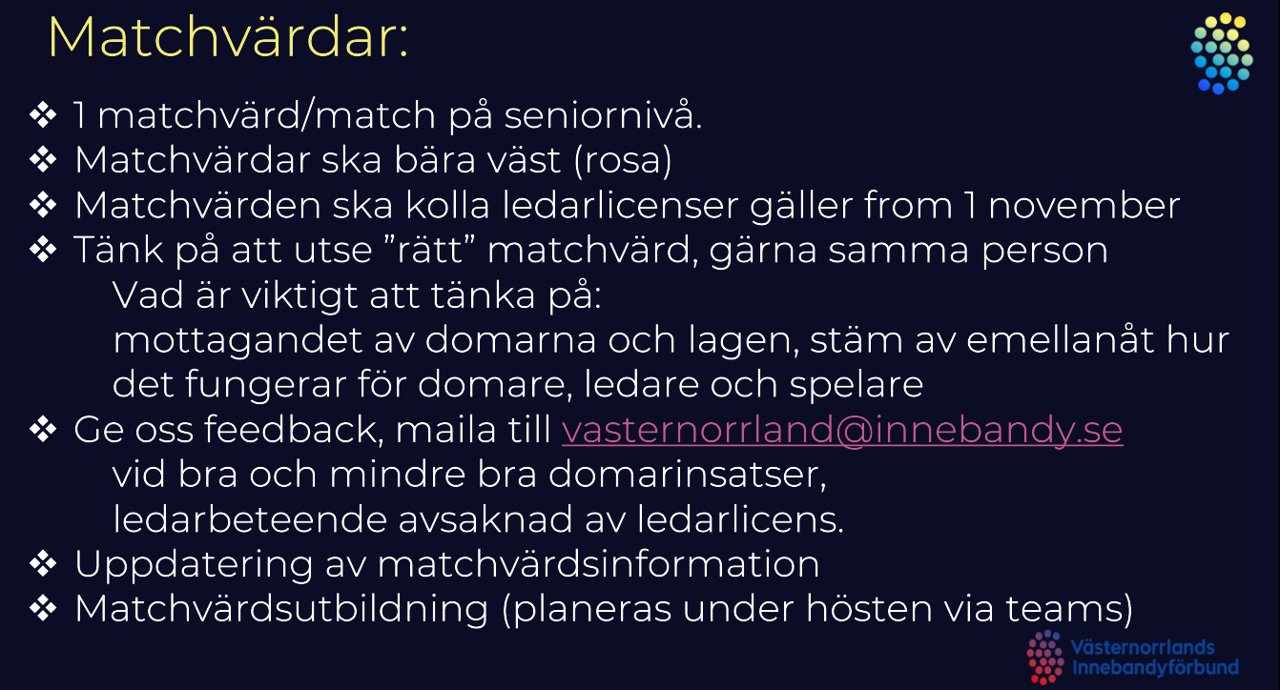

Slide 22
Sammandrag – UppdateraD
Domaransvarig (anordna, ta emot, fixa betalning mm)
  09 – utbildade förra året
Sekretariat
  Utbildningfilm Registrera matchresultat, matchprotokoll Ibis, spela upp ljudfil

Slide 23
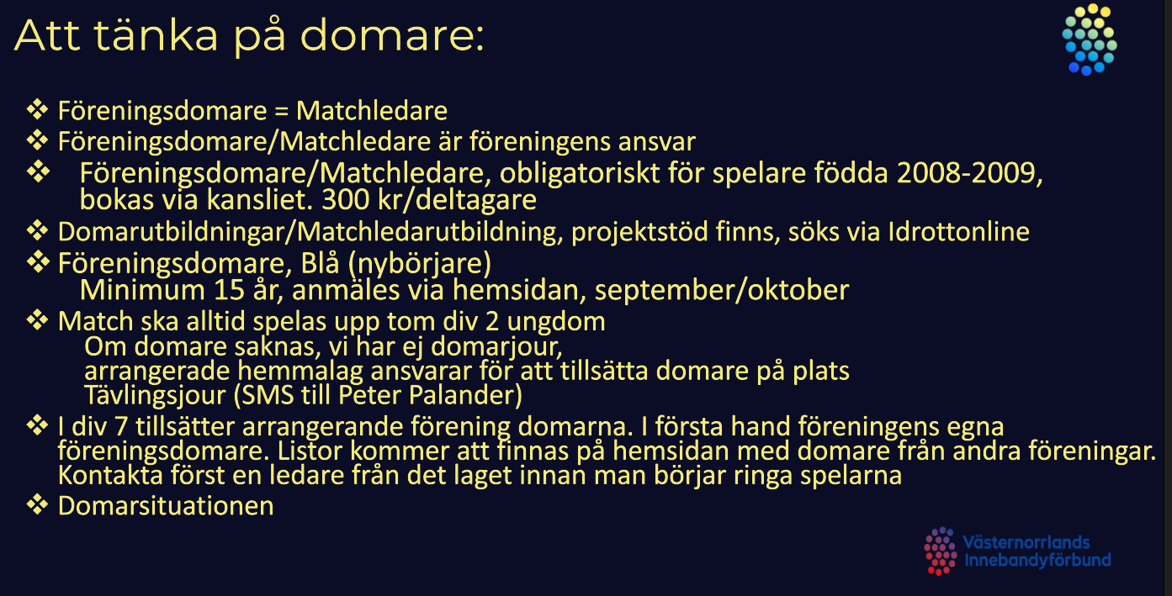
Maria Dahlin
Födda 2010 utbildas föreningsdomare i år

Slide 24
INFÖR SAMMANDRAG
Kallelse skickas ut 2,5 v före sammandragshelg.
1,5v före går kallelsen ut
1v före kan man se laguppställning och matchtider i innebandyappen

Slide 25
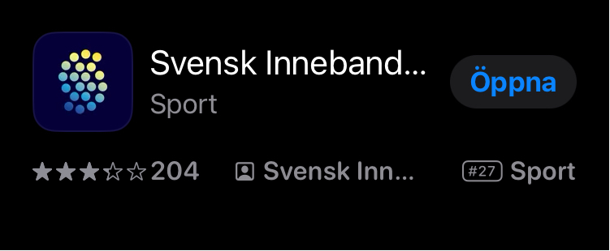
Appen Svensk innebandy
1. LADDA NER APPEN SVENSK INNEBANDY

Slide 26
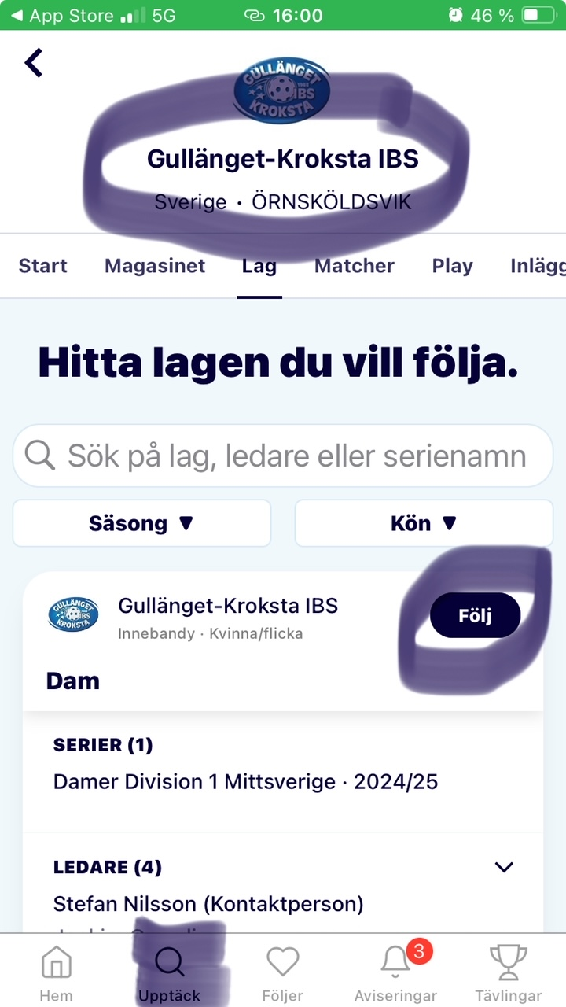
Appen Svensk innebandy
KLICKA PÅ SÖK
SKRIV IN GULLÄNGET-KROKSTA IBS
LETA UPP F13/14 OCH VÄLJ FÖLJ

Slide 27
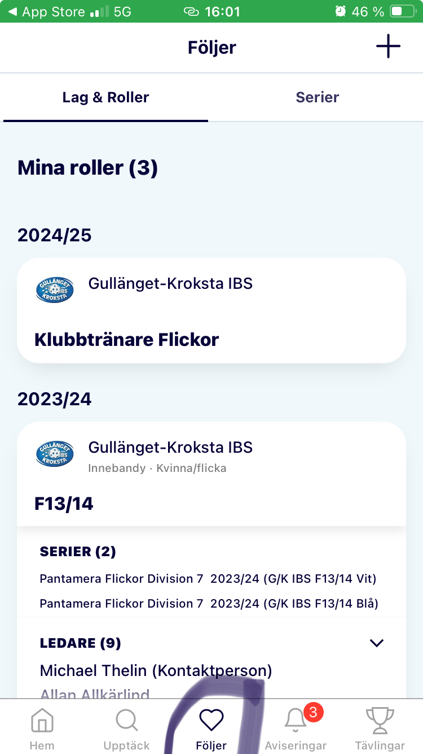
Appen Svensk innebandy
LAGET DU FÖLJER HITTAR DU SEDAN VID HJÄRTAT LÄNGST NER SOM HETER FÖLJER
KLICKA PÅ DITT LAG

Slide 28
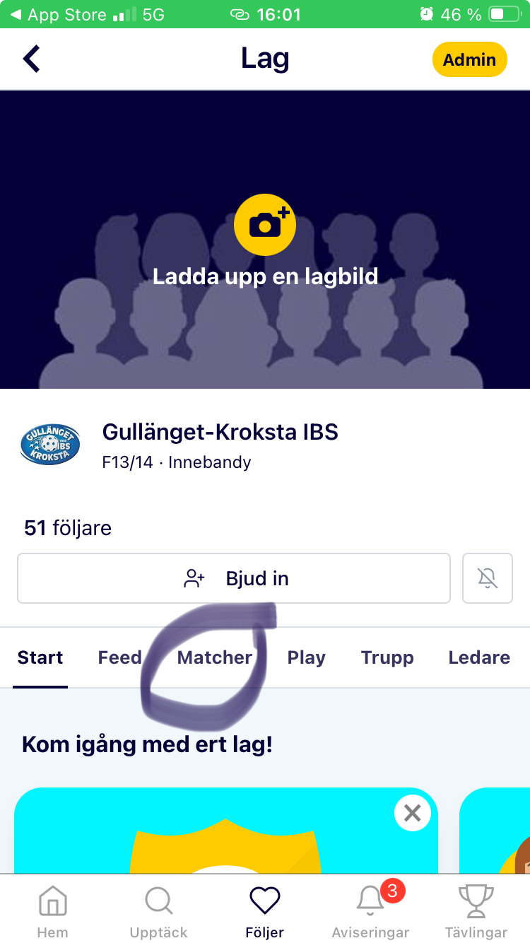
Appen Svensk innebandy
FÖR ATT SE DITT BARNS MATCHER OCH TRUPPEN FÖR RESPEKTIVE MATCH KLICKAR DU SEDAN PÅ MATCHER

Slide 29
ÖVRIG INFORMATION – LÄSES EFTER INTRESSE

Slide 30
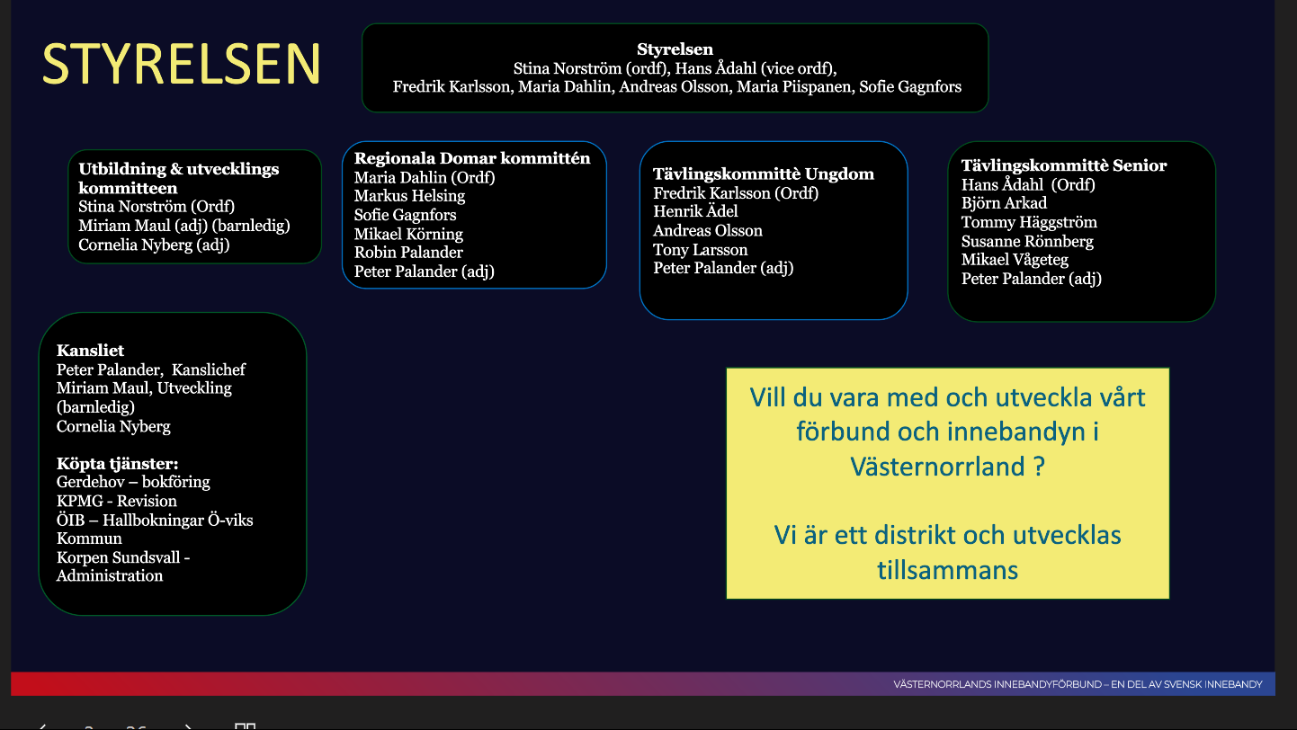
Information från förbundet

Slide 31
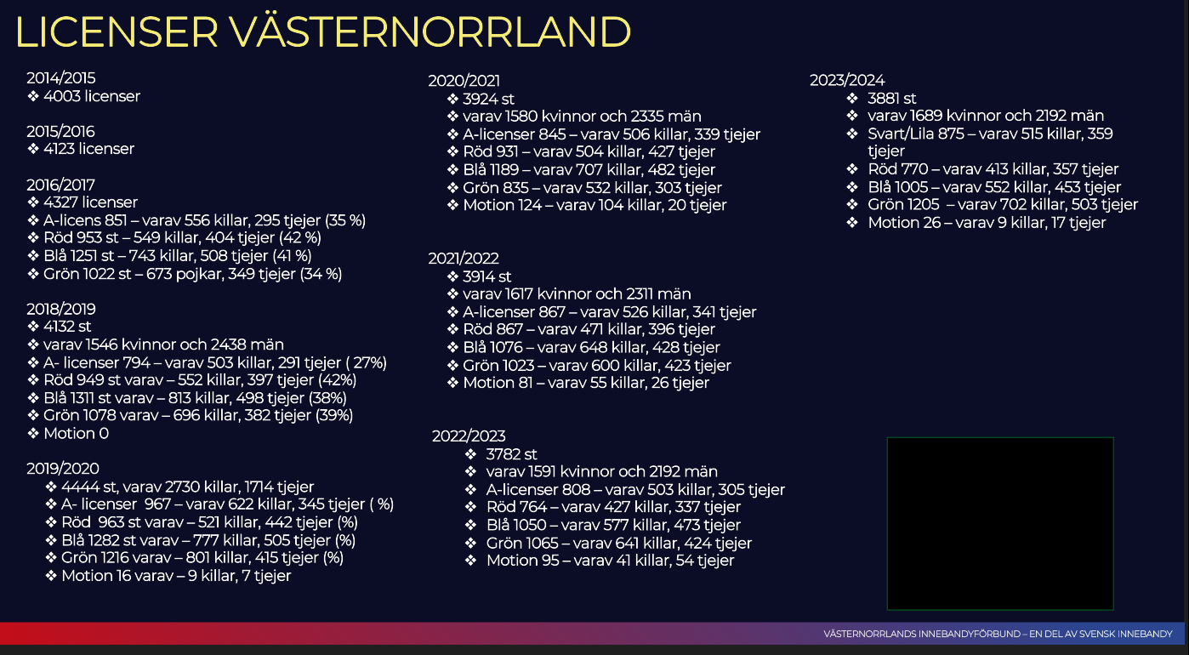
Information från förbundet

Slide 32
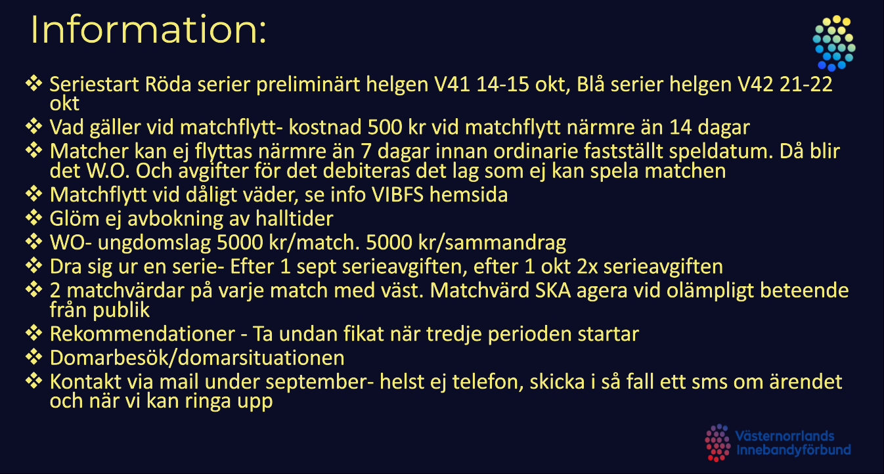
Information från förbundet

Slide 33
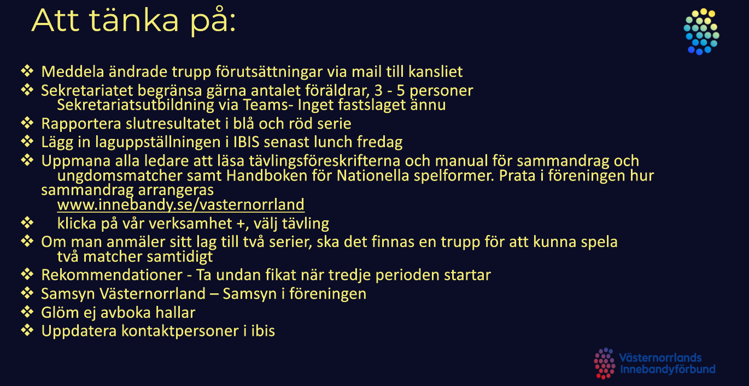
Information från förbundet

Slide 34
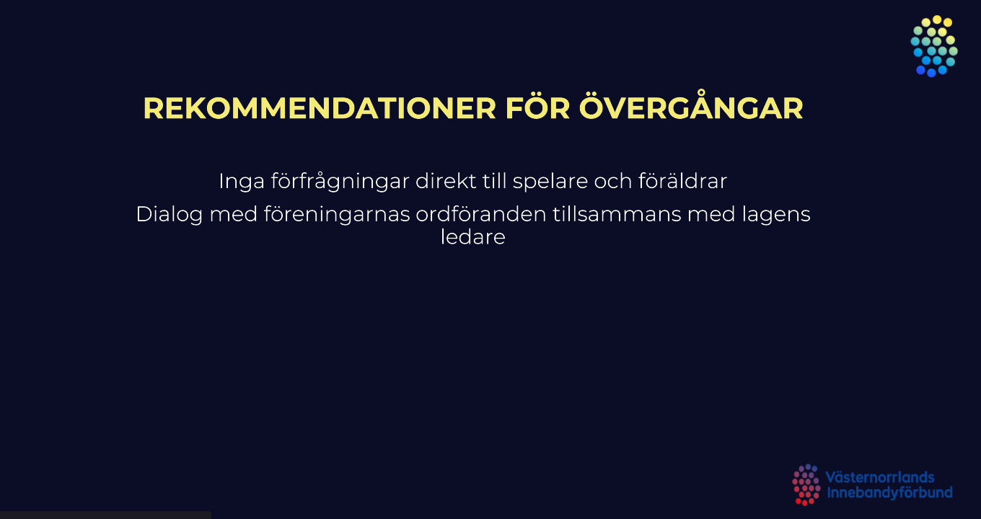
Information från förbundet

Slide 35
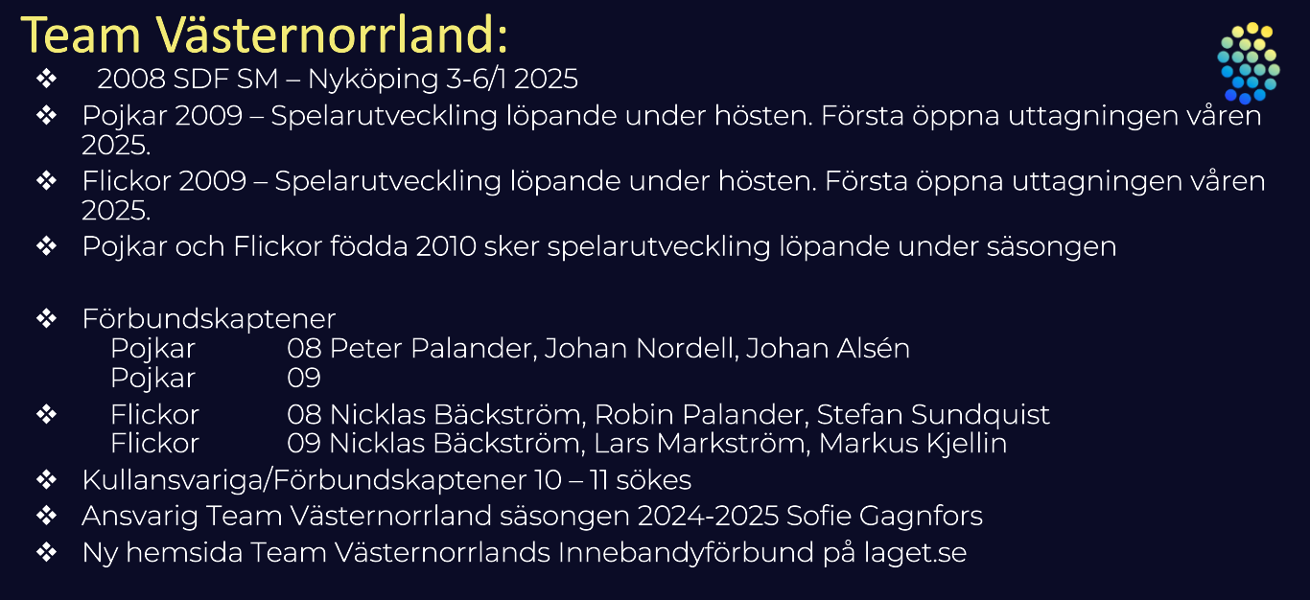
Information från förbundet

Slide 36
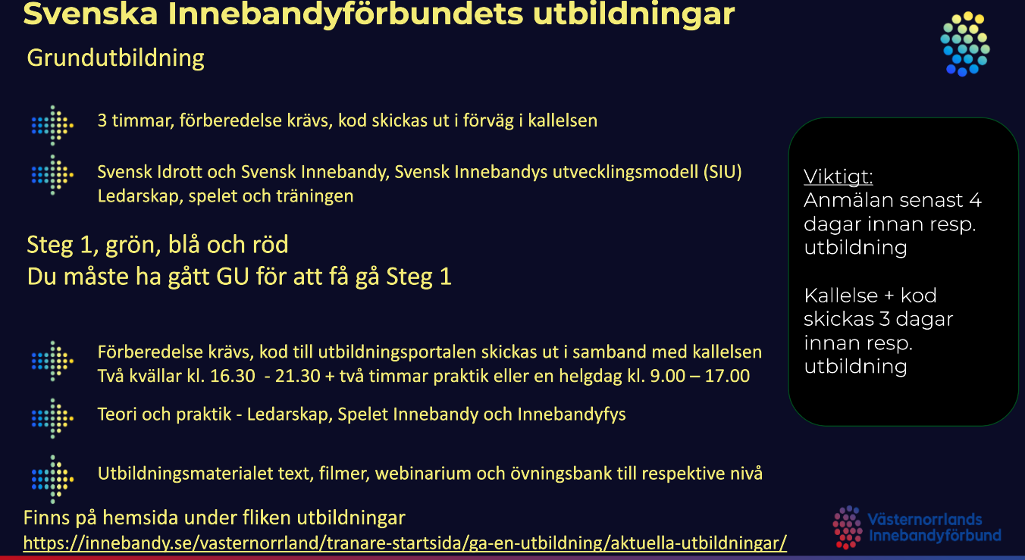
Information från förbundet - UTBILDNING

Slide 37

Information från förbundet - UTBILDNING

Slide 38
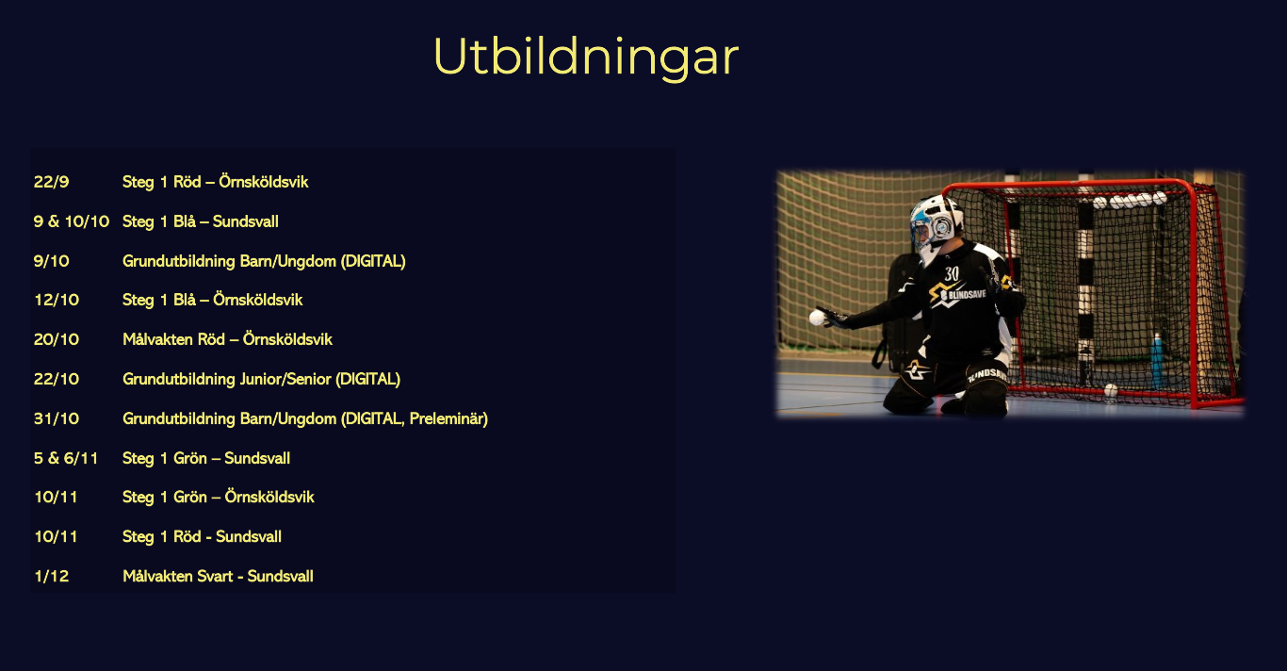
Information från förbundet - UTBILDNING

Slide 39
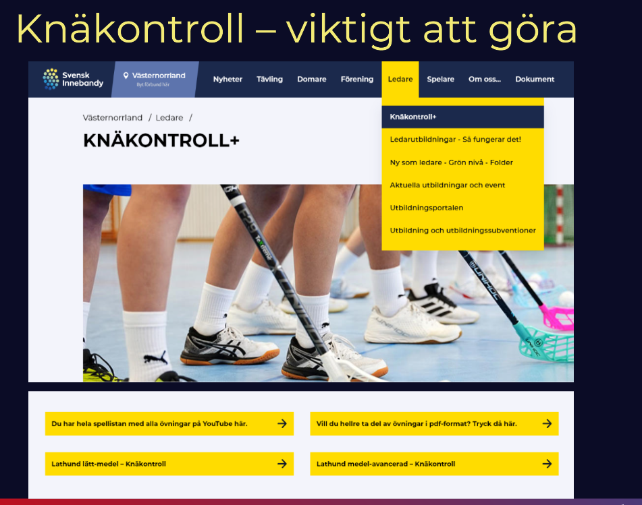
ÖVRIGT -TRÄNARe

Slide 40

ÖVRIGT -TRÄNARe

